Slide 1
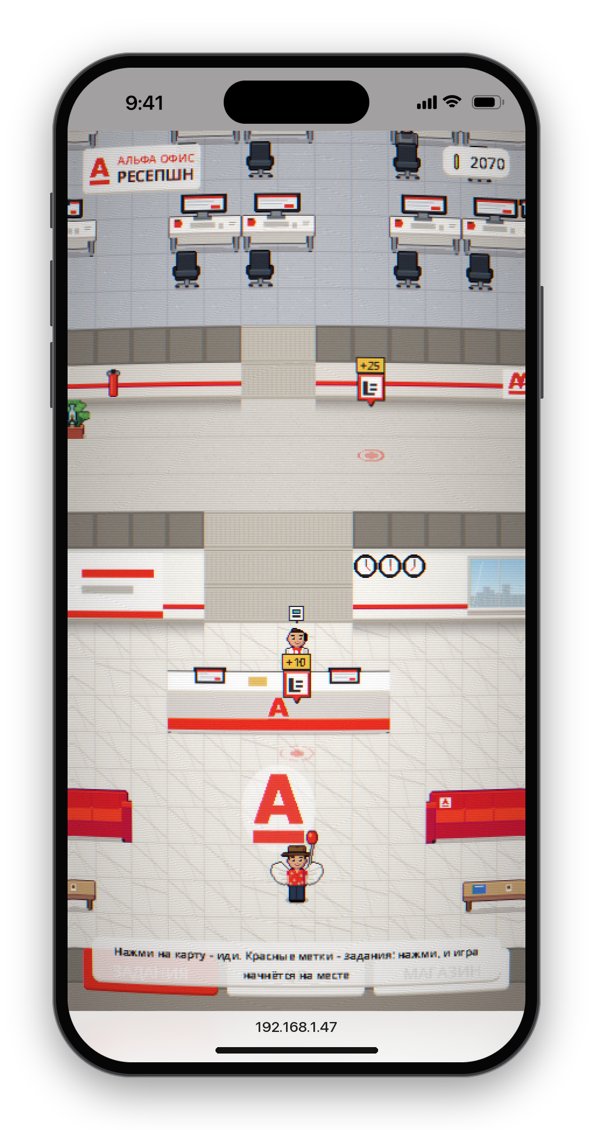
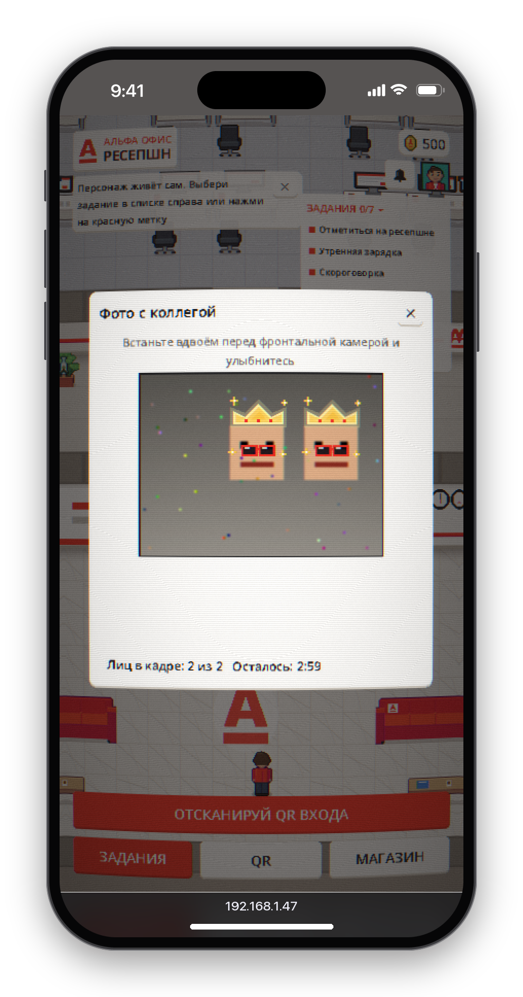
Студенческий концепт-проект для Альфа-Банка
Альфа
Офис
Браузерная игра для телефона, ради которой хочется приехать в офис
УрФУ, 2026
Notes:
Альфа Офис — браузерная игра для телефона. Её цель простая: дать сотруднику причину приехать в офис. Все задания выполняются физически в офисе, а играть можно только из корпоративного Wi-Fi.

Slide 2
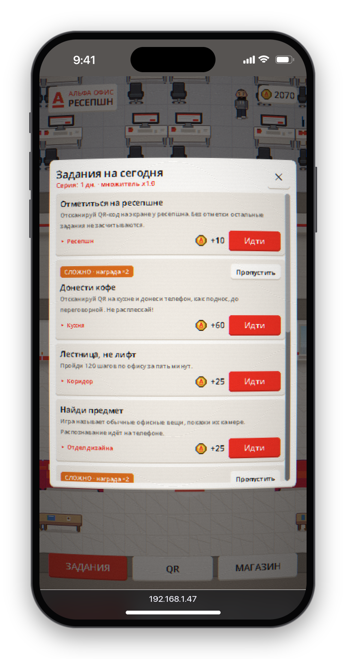
Игра, в которую нельзя
играть из дома
02
Каждый рабочий день сотрудник получает свой набор заданий. Выполнить их можно только в офисе: нужны камера, шагомер, микрофон и QR-коды на дверях комнат. За задания начисляются альфа-коины.
Прийти
Отметиться на ресепшне. QR-код на экране меняется каждые 30 секунд, скриншот не сработает.
Сыграть
Пройти мини-игры в комнатах офиса: 10 приседаний, 120 шагов по лестнице, фото с коллегой.
Обменять
Потратить коины: мерч, промокоды на такси и кофе, парковка у входа, выходной день.
Notes:
Схема из трёх шагов. Важно, что каждое действие подтверждает сервер: клиент сам ничего не начисляет.

Slide 3
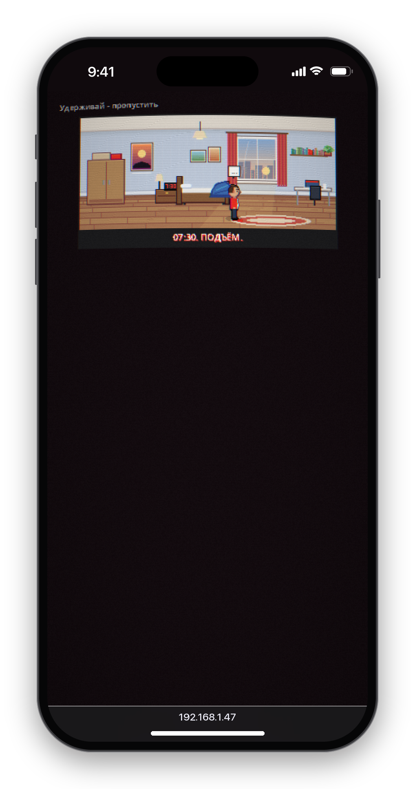
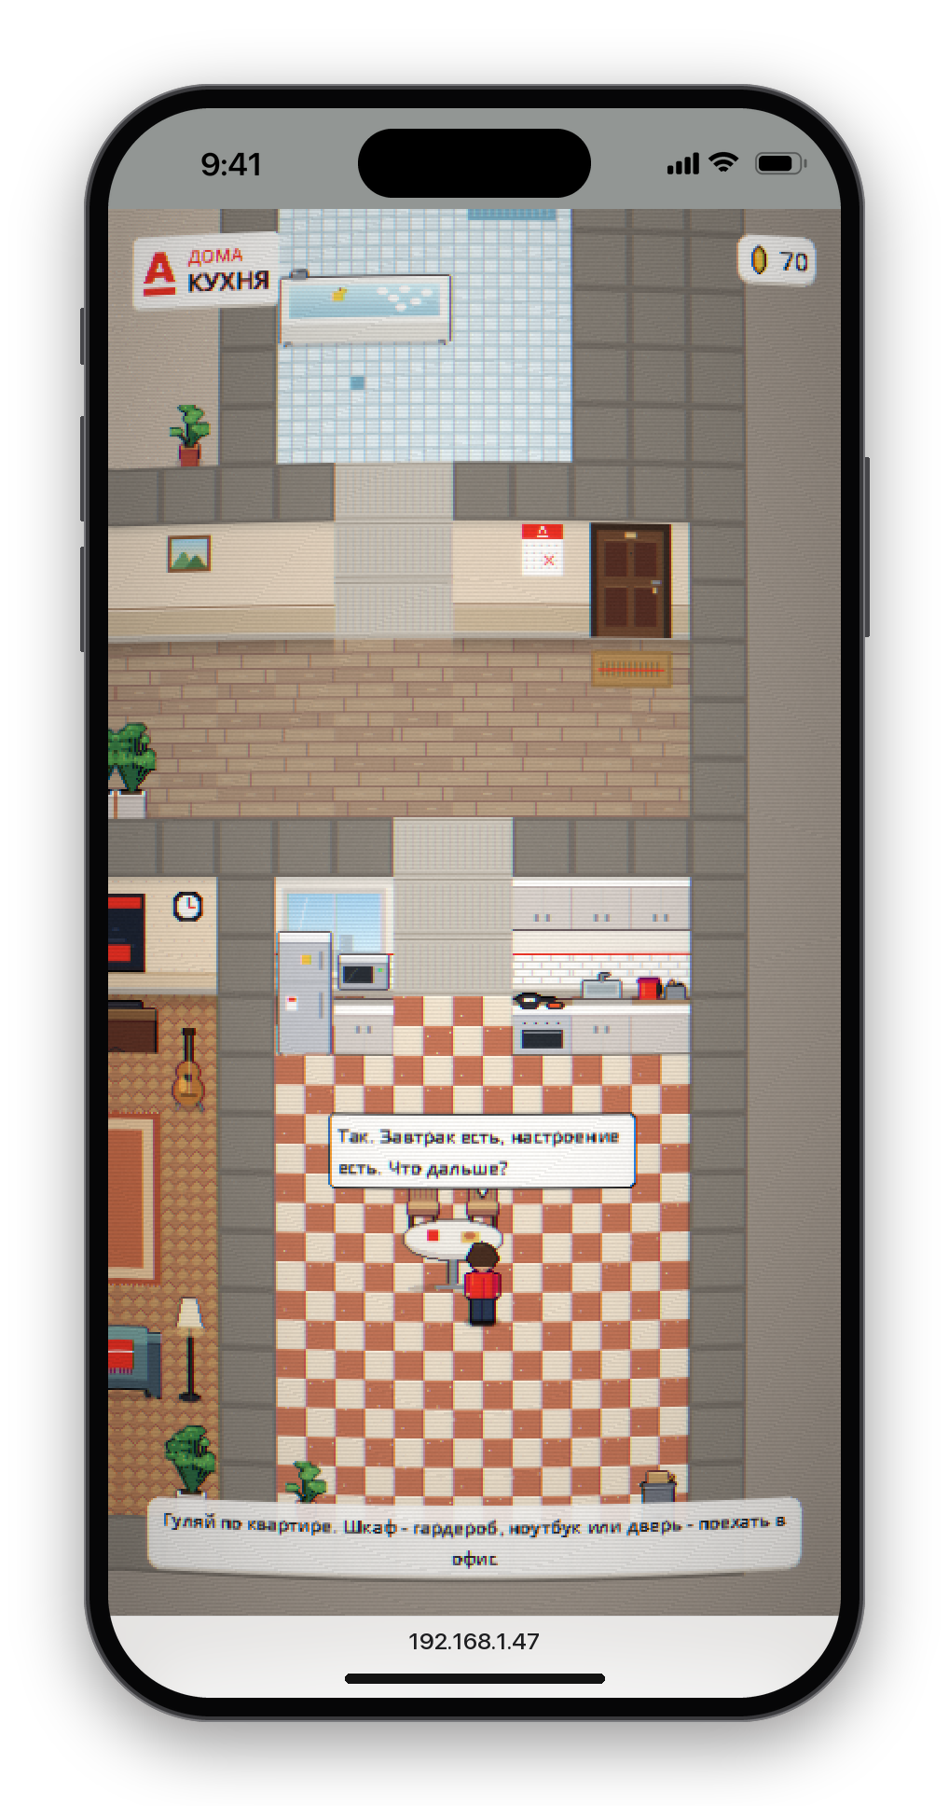
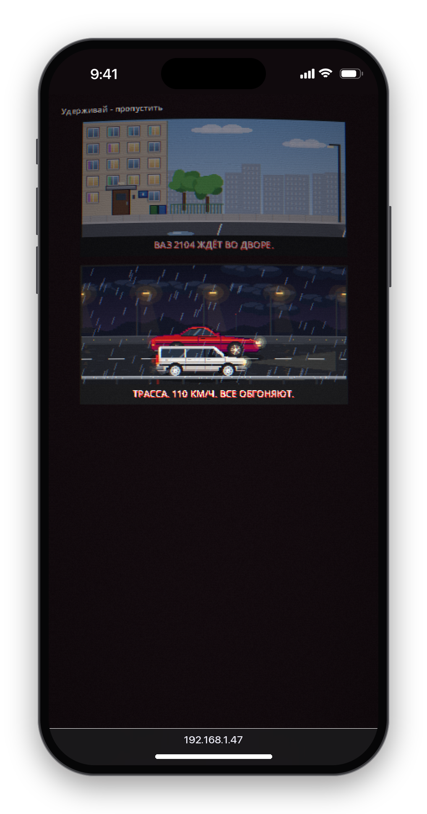
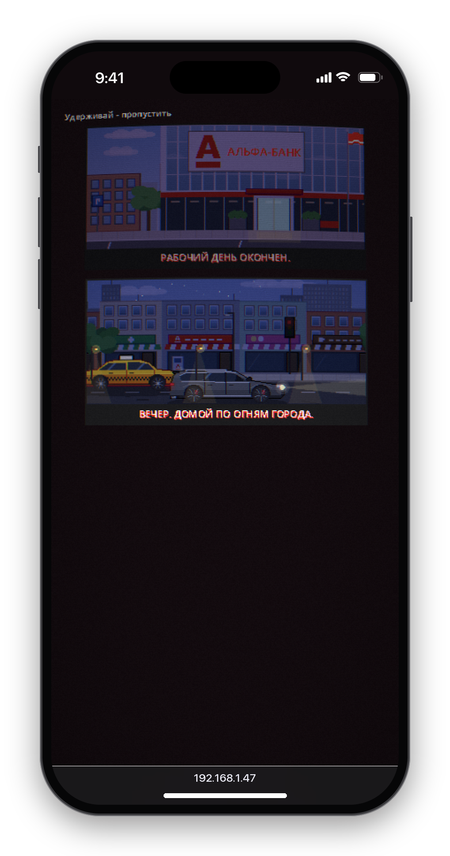
Один игровой день повторяет рабочий
03
Утро
Будильник, серия дней и множитель наград
Квартира
Гардероб, гараж с машинами, выход
Дорога
Катсцена зависит от выбранной машины
Офис
Задания, коллеги, магазин наград
Вечер
«Поехать домой» закрывает визит
Notes:
Утро и дорога — катсцены в стиле комикса. Квартира и офис — карта в виде 3/4 сверху. После отметки на ресепшне визит уже засчитан, дальше задания только добавляют коины.

Slide 4
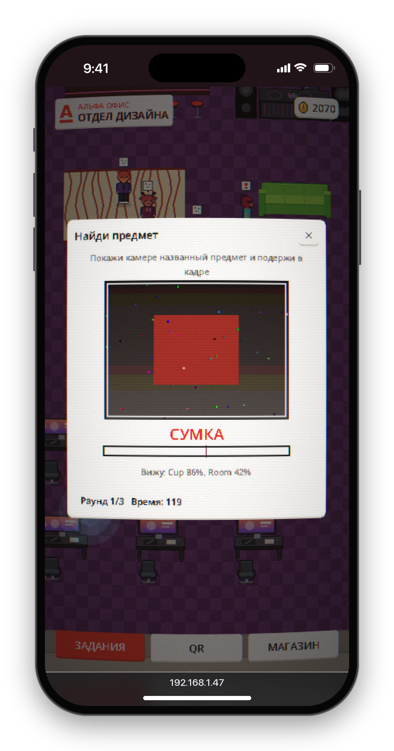
Мини-игры работают на датчиках телефона
04
Задание
Что делает игрок
Датчик
Коины
Отметка на ресепшне
Сканирует QR-код на экране у входа
камера
10
Лестница, не лифт
Проходит 120 шагов по офису за пять минут
шагомер
25
Найди предмет
Показывает камере три офисные вещи из 25
объекты
25
Утренняя зарядка
Делает 10 приседаний перед камерой
поза
30 ×2
Скороговорка
Произносит две скороговорки вслух
речь
20 ×3
Фото с коллегой
Двое в кадре, коллега подтверждает у себя
лица, AR
30 ×2
Охота на баги
Ловит баги, поворачиваясь с телефоном
гироскоп, AR
20
Настроение дня
Рисует настроение и примеряет его на лоб
лица, AR
15
Три правды, две лжи
Коллега угадывает факты о нём
QR
35 ×2
×2 и ×3 — множитель сложности, такое задание можно пропустить. Если датчика нет или игрок не дал разрешение, запускается упрощённая экранная версия.
Notes:
Задания физические, поэтому их нельзя сделать на диване. Набор на день у каждого свой: два рабочих дня подряд делят все задания пополам.

Slide 5
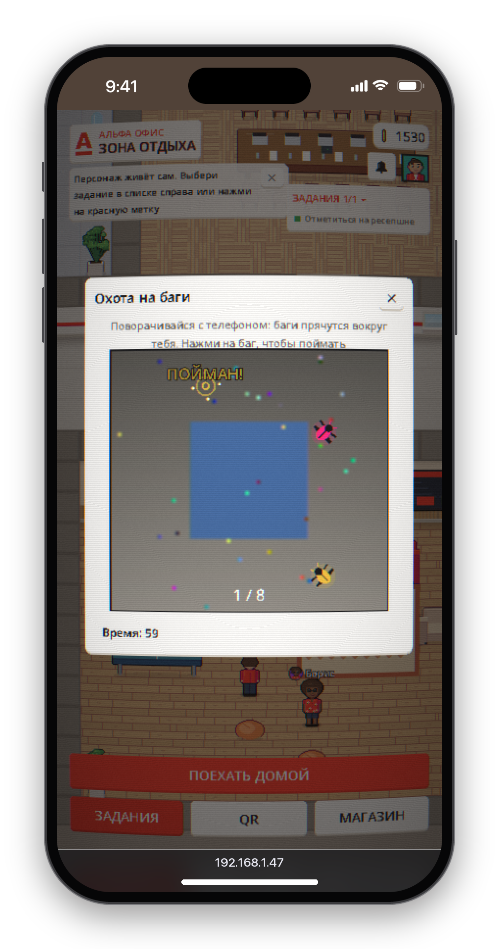
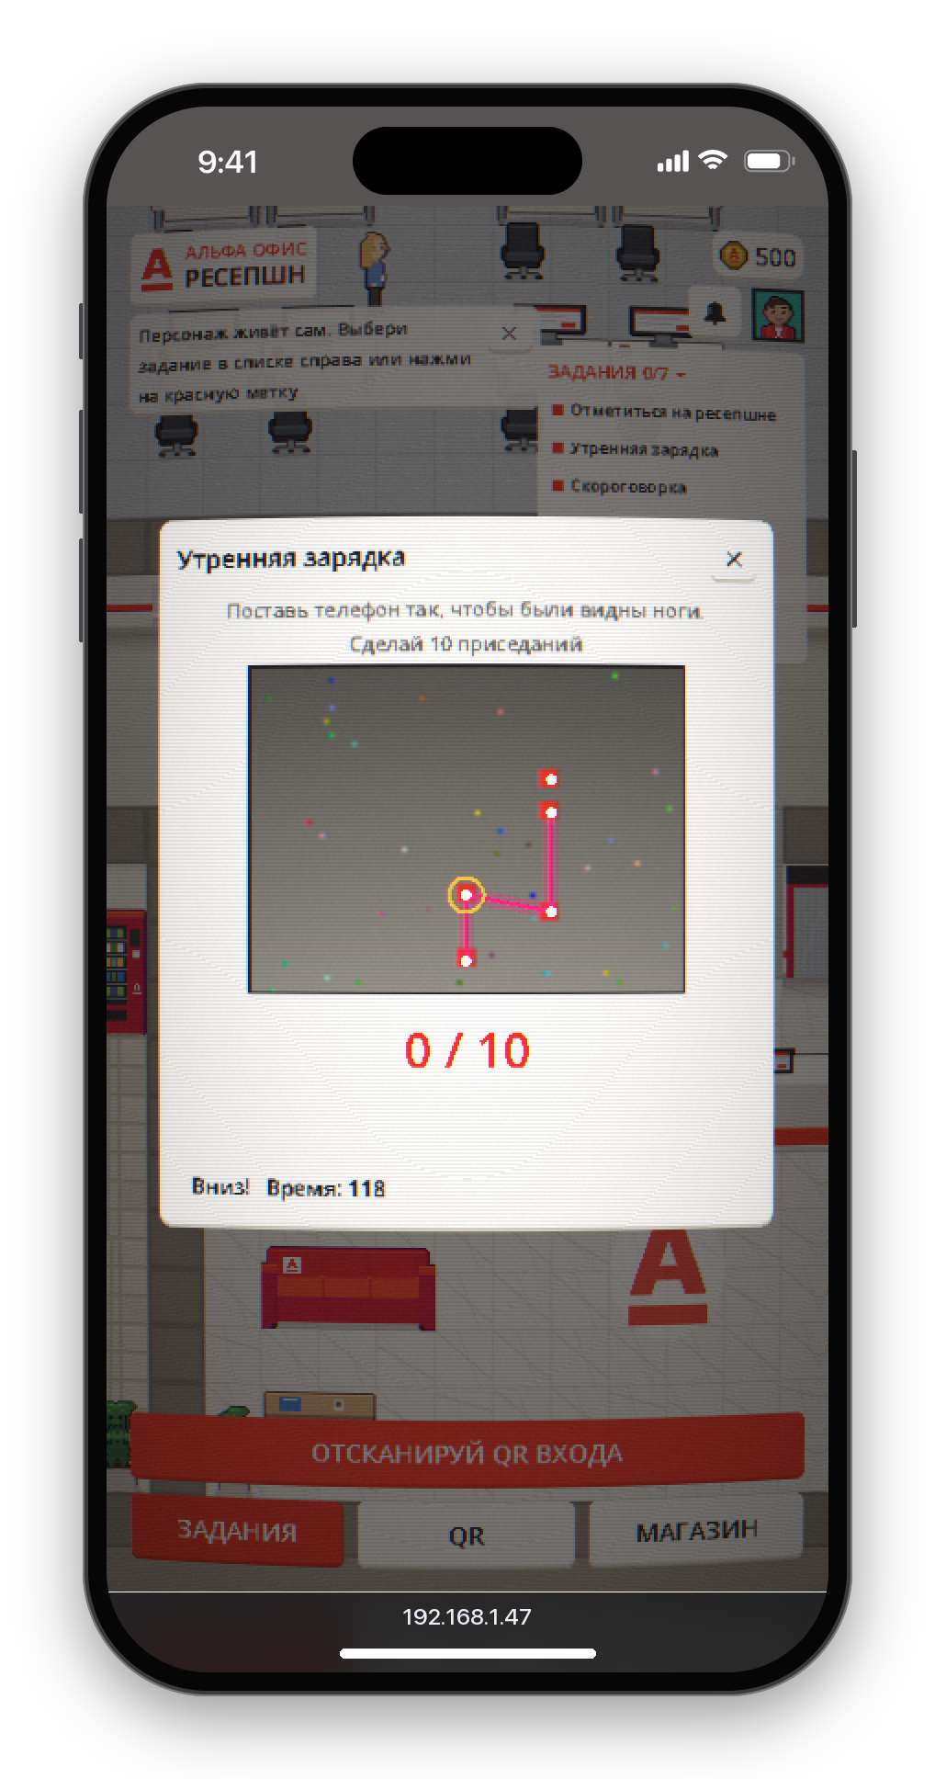
Камера показывает офис,
игра дорисовывает остальное
05
Поверх живой камеры появляются неоновые объекты: очки и корона на лицах, скелет при приседаниях, баги вокруг игрока.
Распознавание работает прямо в браузере на MediaPipe. Кадры не покидают телефон.
Охота на баги
Баги висят вокруг игрока
Фото с коллегой
Улыбка даёт корону
Утренняя зарядка
Скелет и счёт приседаний
Notes:
AR-слой рисуется в Godot поверх видео с камеры. Лица только считаются, никого не опознают, снимки не сохраняются.

Slide 6
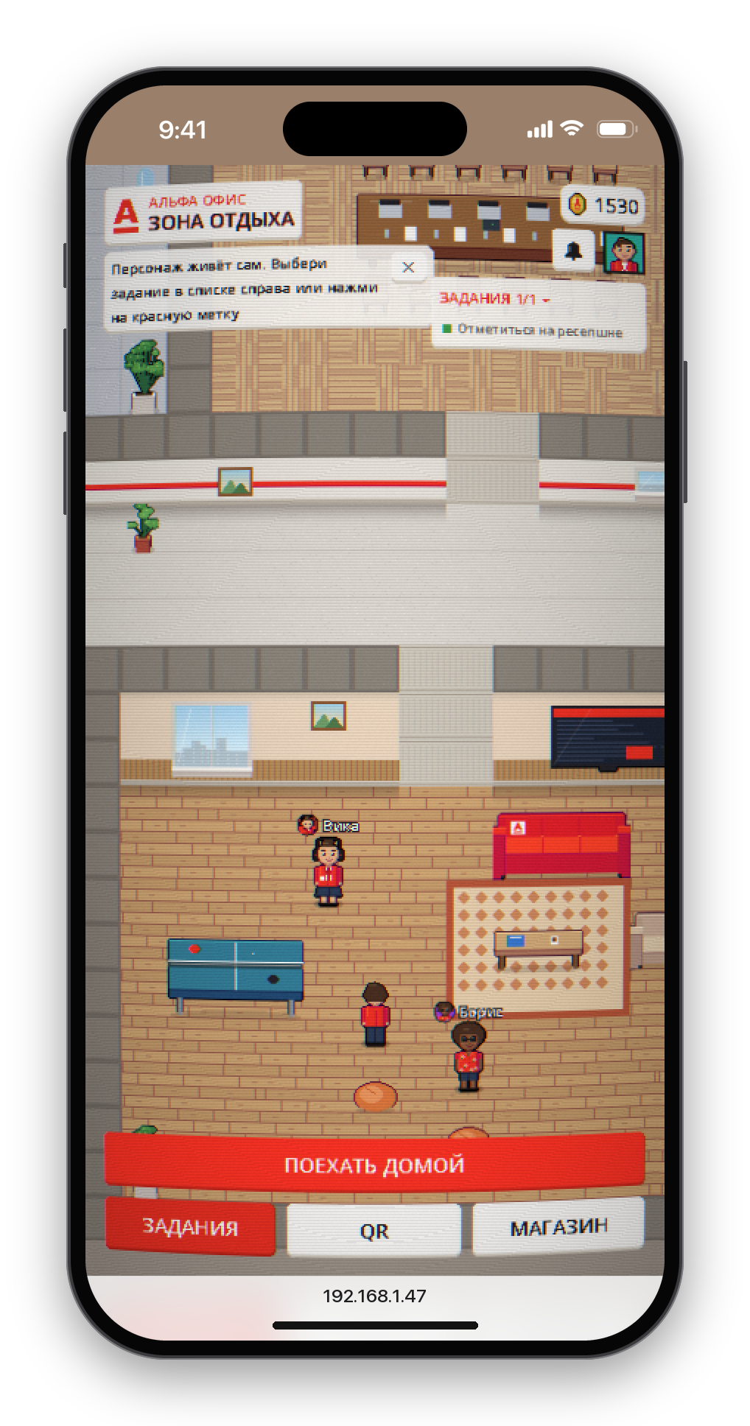
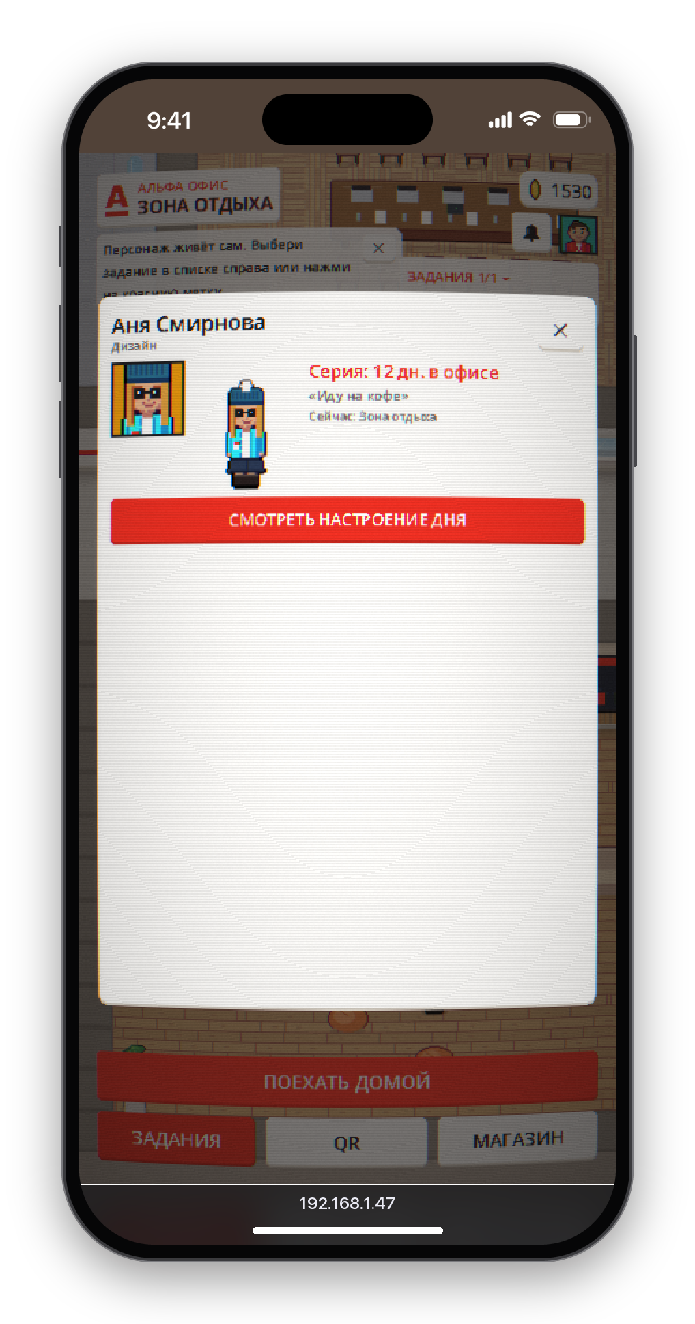
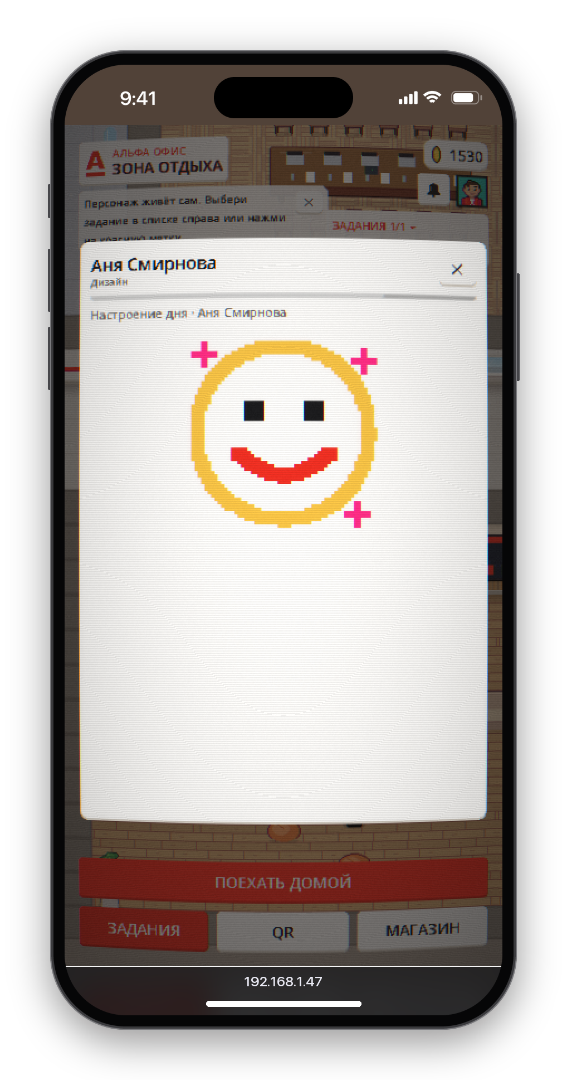
По офису ходят коллеги,
которые сегодня пришли
06
Каждый персонаж одет в образ, который его владелец собрал в гардеробе. Розовое кольцо у аватарки — есть история «Настроение дня».
Нажатие на коллегу открывает его карточку: департамент, статус, серия дней в офисе.
Напарника для фото, «Кофе вслепую» и «Бинго знакомств» сервер выбирает только среди тех, кто сегодня отметился в этом же офисе.
Notes:
Социальная часть — главный аргумент приехать: встречи засчитываются только вживую, по QR-коду с телефона коллеги, который меняется каждые 10 секунд.

Slide 7
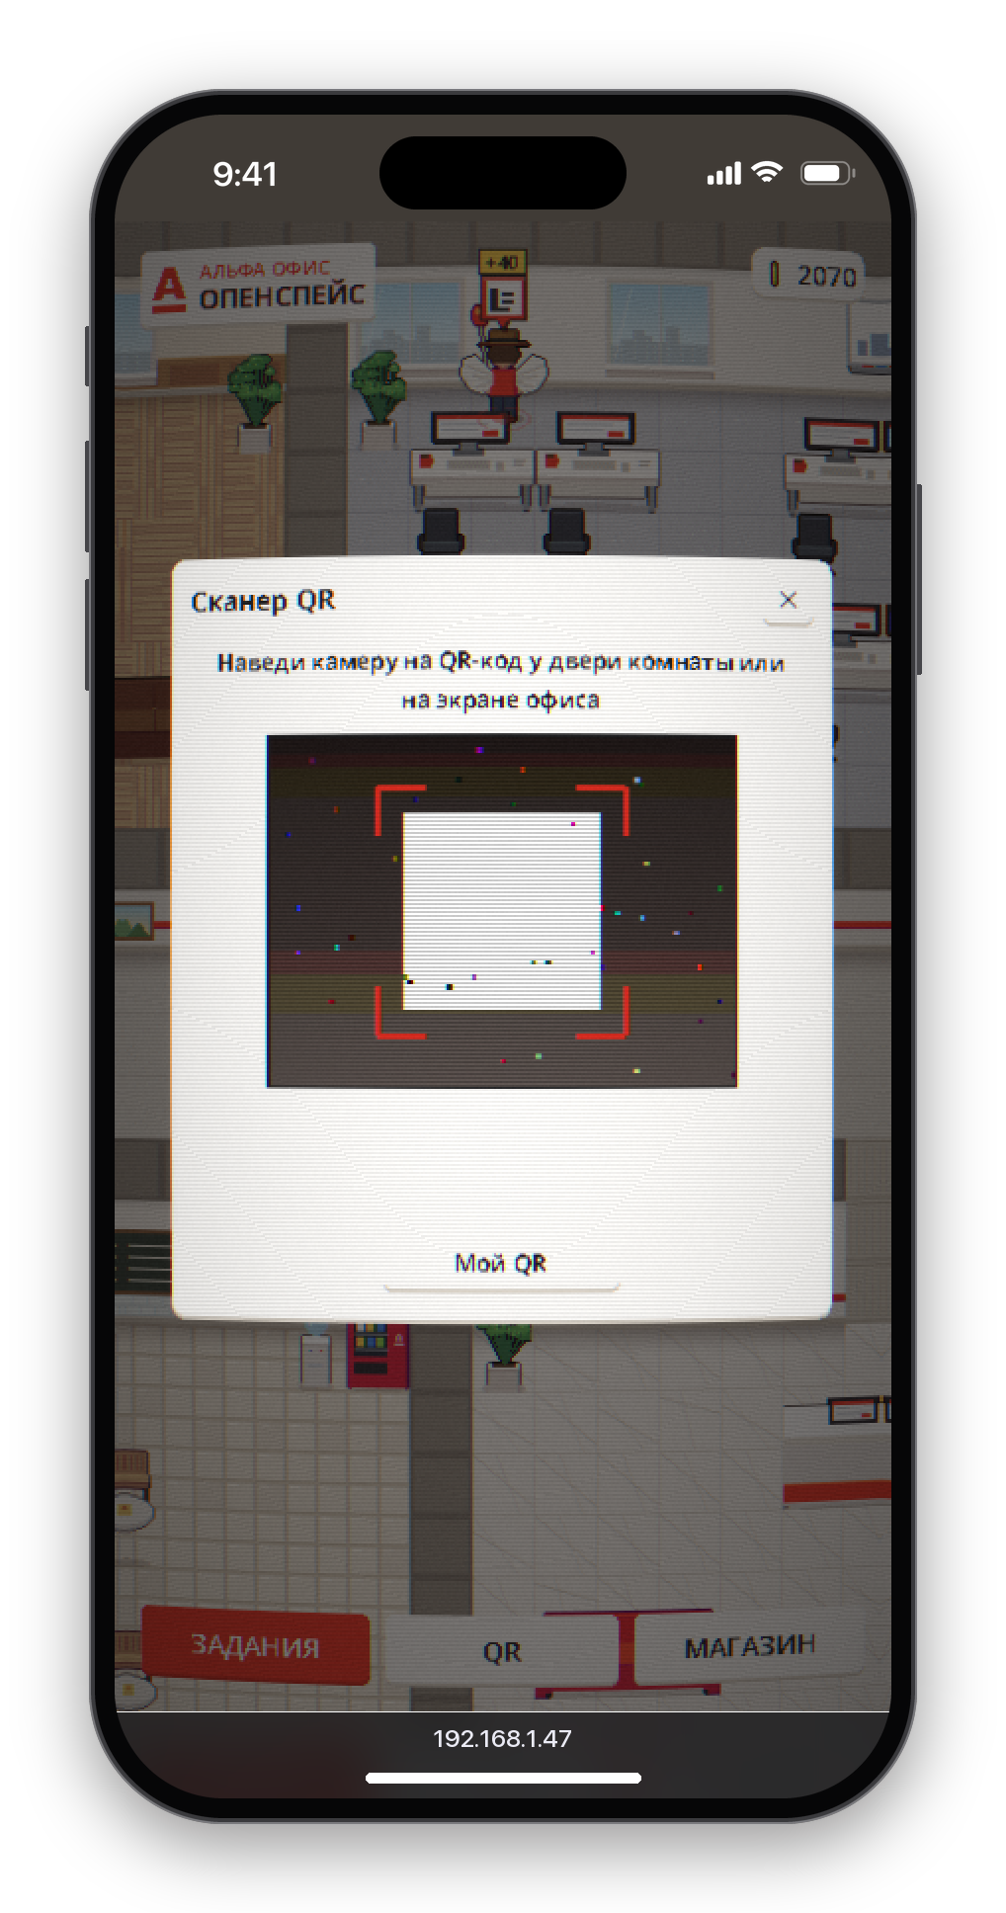
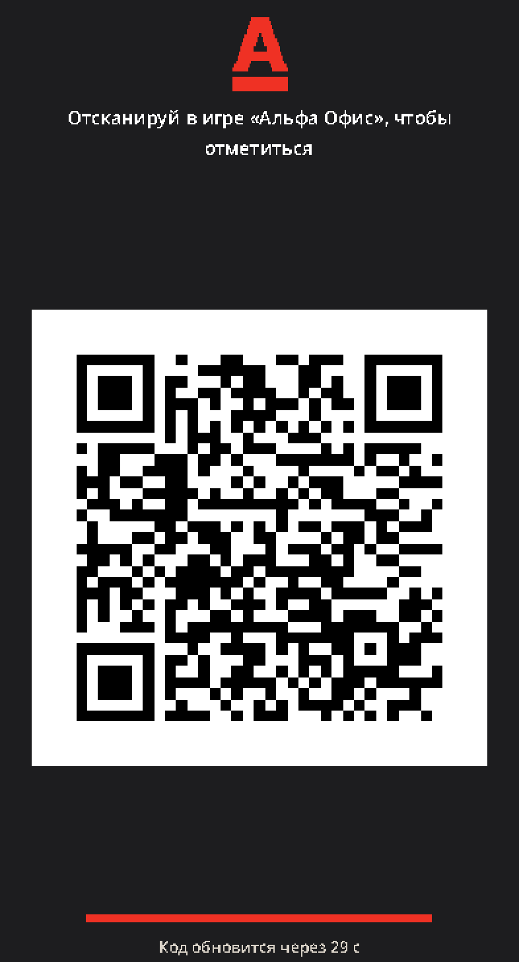
Присутствие проверяет сервер,
а не честное слово
07
1
Ротируемый QR у ресепшна
Код подписан секретом, который есть только у сервера. Живёт 30 секунд и не принимается повторно. Между кодами «Вход» и «Выход» игрок считается в офисе.
2
Wi-Fi офиса
Сервер сверяет внешний IP запроса с сетями офисов. Из дома и мобильного интернета любой игровой запрос получает отказ.
Экран у ресепшна
Коды входа и выхода
Телефон сотрудника
Сканер QR в игре
Notes:
Два фактора проверяются на сервере. Если сотрудник открыл игру в Wi-Fi офиса, но забыл код, серия сохраняется, а игра напоминает отсканировать QR.

Slide 8
Коины начисляет только сервер
08
награда = база × сложность × серия
Пропуски офиса стоят коинов
Процент от баланса за каждый рабочий день без офиса. Первый пропуск сжигает только серию; отпуск и больничный не считаются.
база
10–40 коинов
сложность
×1, ×2 или ×3
серия
от ×1,0 до ×2,0, +0,1 за день
500
приветственный бонус при первом входе
700
лимит начислений в день
0
коинов клиент может начислить сам: каждое изменение баланса проверяет сервер
Notes:
Экономика целиком на сервере, в кошельке Nakama. Все RPC, меняющие баланс, идемпотентны.

Slide 9
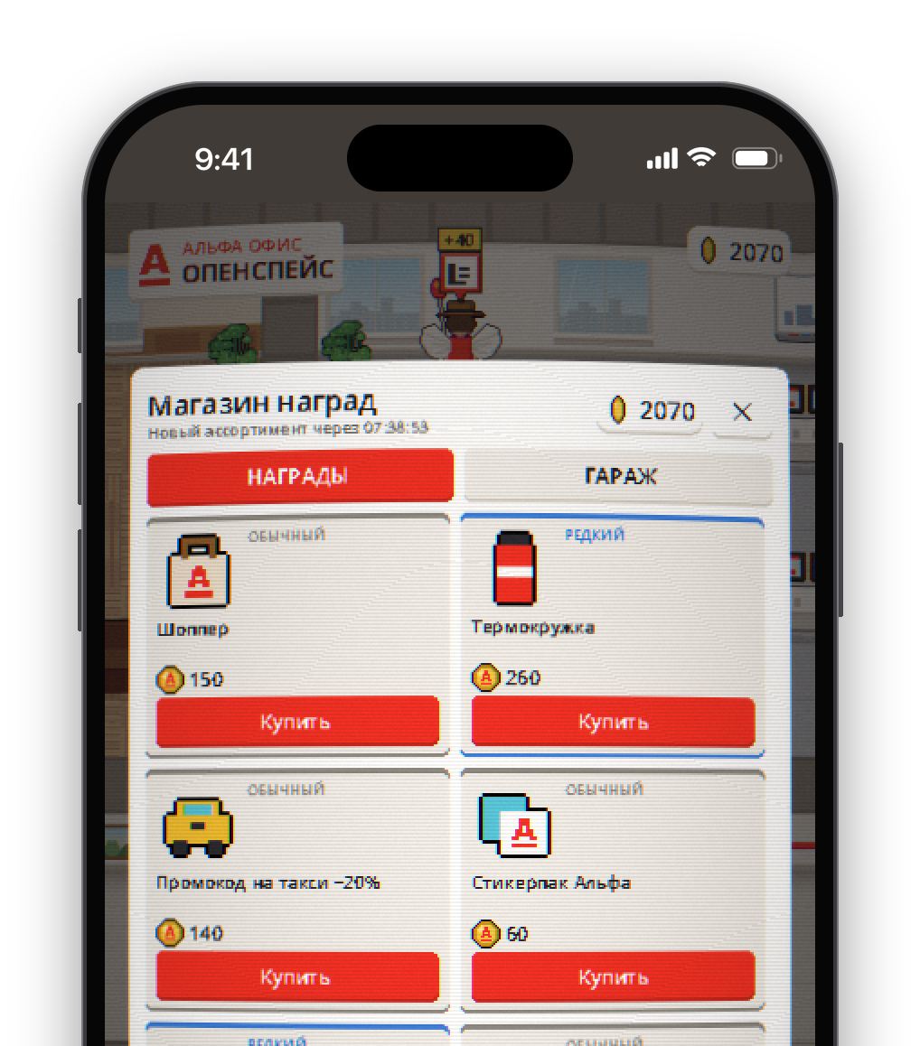
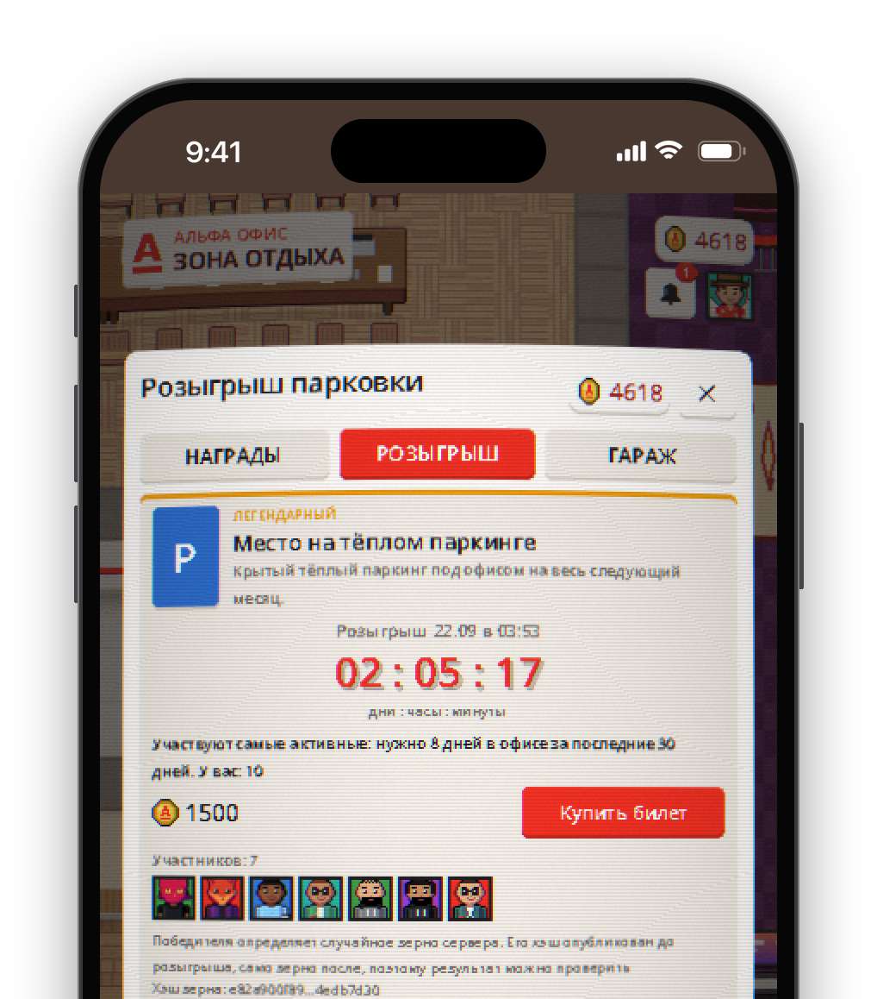
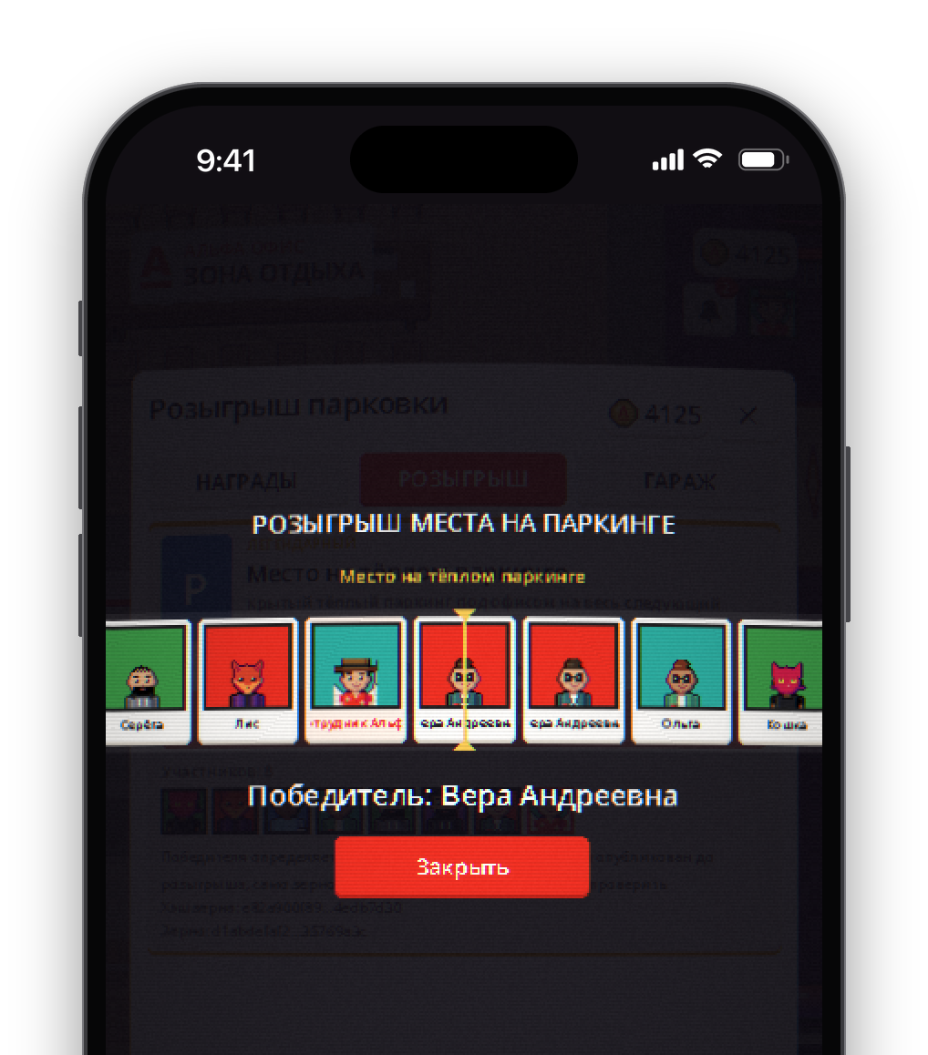
Коины меняются на то,
что ценят в офисе
09
Магазин
Шесть случайных предметов в день, от стикеров до выходного. Дорогие награды подтверждает человек.
Розыгрыш парковки
Раз в месяц — место на тёплом паркинге. Билет стоит 1 500 коинов, нужен 8 дней в офисе из 30.
Честный итог
Победителя выбирает сервер: хеш зерна публикуется заранее, итог может проверить любой.
Notes:
Купленный мерч открывает такие же вещи в гардеробе. Рулетка в день итогов — только анимация, результат уже посчитан сервером.

Slide 10
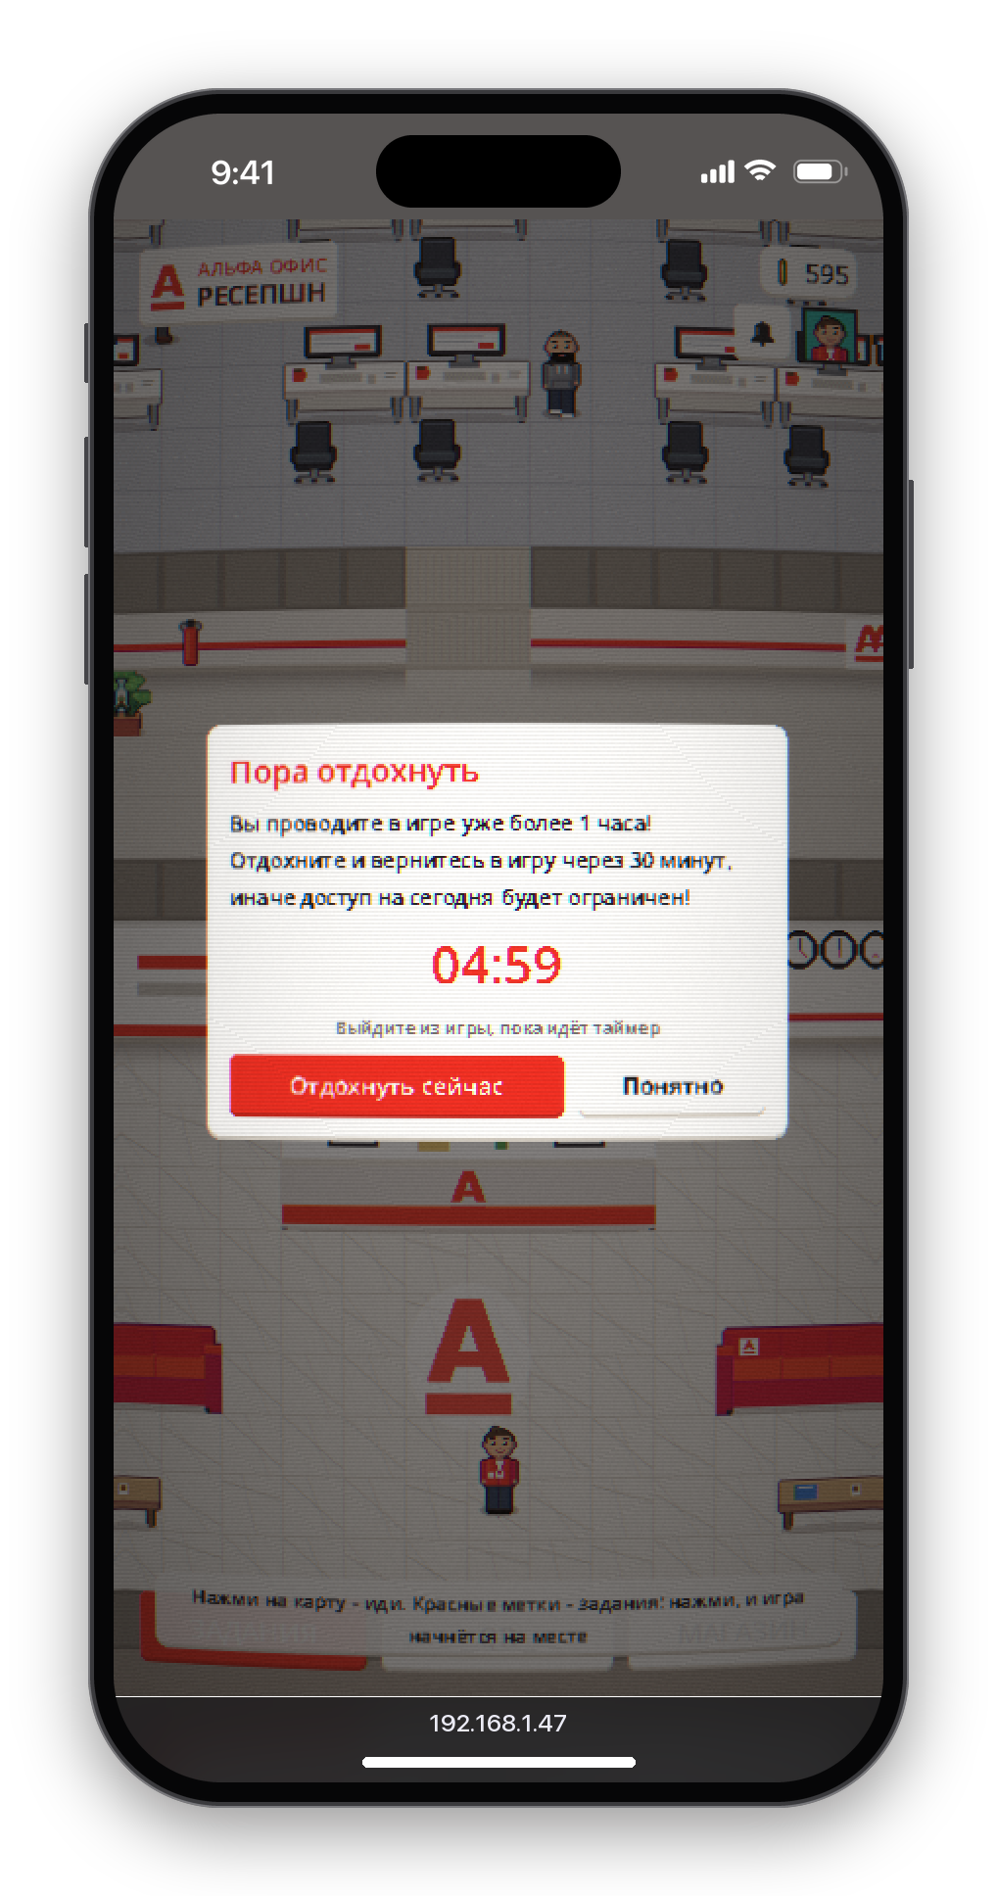
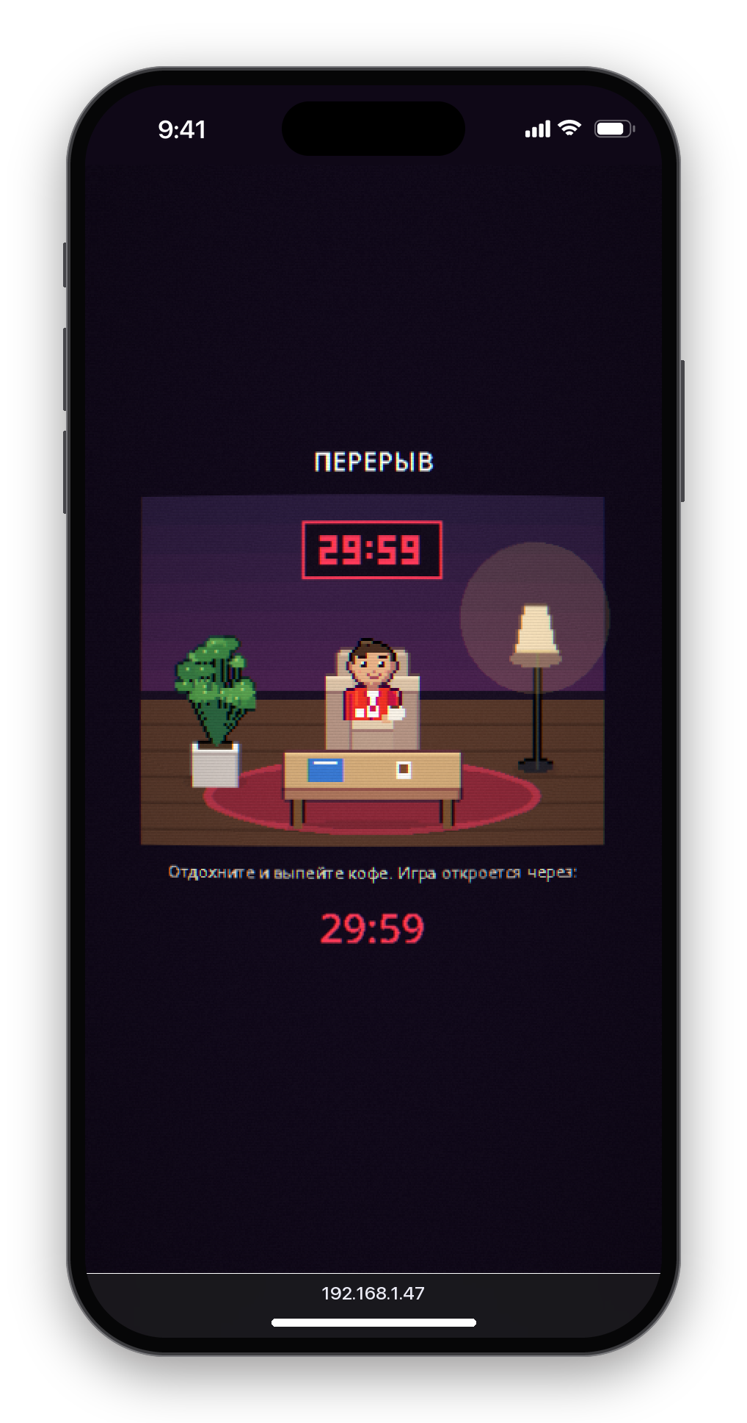
Работа важнее игры
10
Сервер сам ограничивает, когда и сколько можно играть. Все значения меняет администратор.
Набор заданий
половина всех заданий в день
Пауза
30 минут между заданиями
Часы заданий
с 08:00 до 20:00
Без перерыва
не больше 1 часа подряд
Отдых
30 минут, иначе игра закрыта до завтра
После часа игры есть 5 минут, чтобы выйти. Мини-игру лимит не прерывает: отдых начнётся сразу после неё.
Notes:
Игра мотивирует приходить, но не отнимает рабочее время. Развлекательные уведомления — только вне рабочего времени.

Slide 11
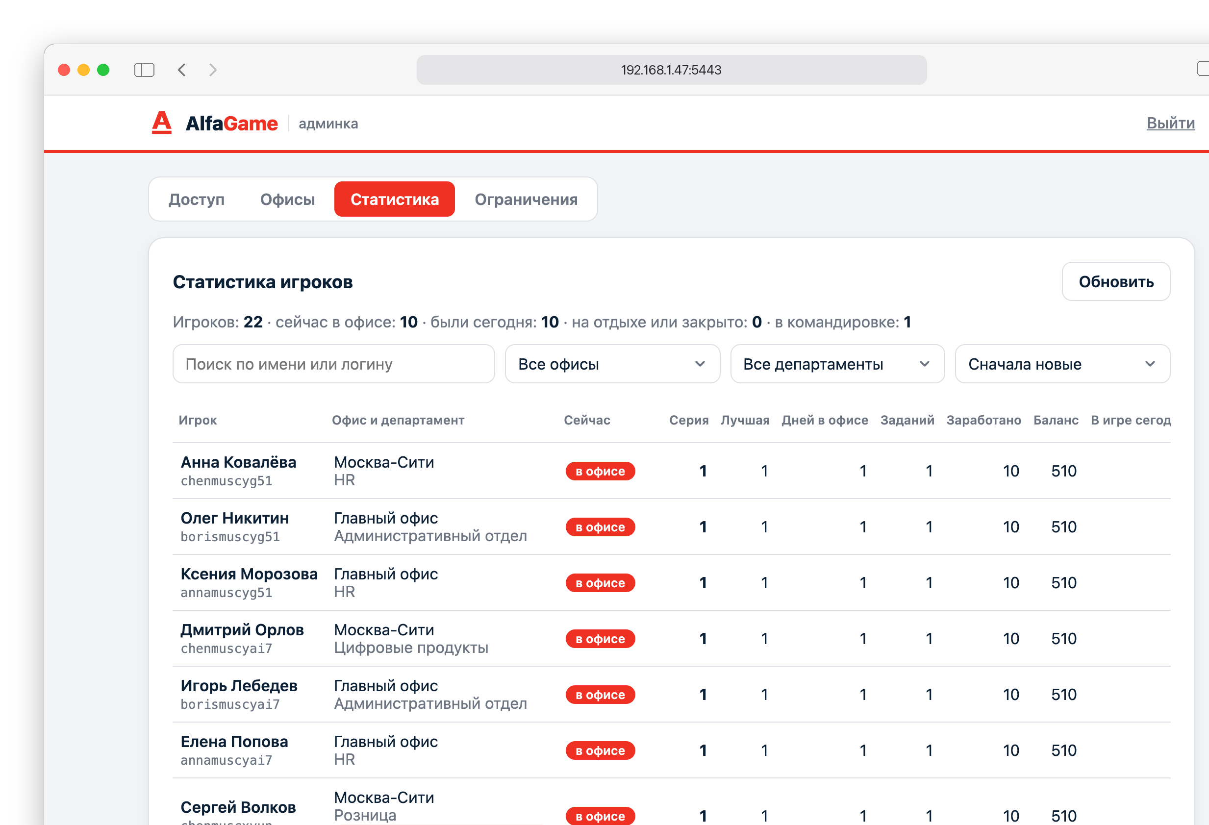
Доступ выдаёт
администратор
11
Регистрации нет. Аккаунт создаёт администратор, у каждого игрока есть офис и департамент.
Руководитель видит статистику своих департаментов и заводит сотрудников.
Офисы и их сети, командировки, лимиты, журнал подозрительных действий.
Notes:
Админка — отдельное веб-приложение на React. Панели администратора и руководителя используют разные RPC.

Slide 12
Как это устроено
12
Телефон сотрудника
Safari · Godot 4 · WebGL 2
WebSocket
Nakama + Go-модуль
Задания и проверка присутствия
Кошелёк с леджером
Лимиты рабочего времени
Антифрод и журнал
SQL
PostgreSQL
Аккаунты, леджер, хранилище
Экран у ресепшна
Ротируемые коды «Вход» и «Выход»
HTTP-ключ
HTTPS
Админка
React · TypeScript · nakama-js
Клиент ничего не начисляет сам: он отправляет действие через RPC, сервер проверяет его и меняет состояние.
Тесты: GdUnit4, go test · Линт: gdtoolkit, golangci-lint · CI: GitHub Actions · Запуск: Docker Compose
Notes:
Сервер — единственный источник истины. Офлайн-режима нет: игра всегда работает через сеть.

Slide 13
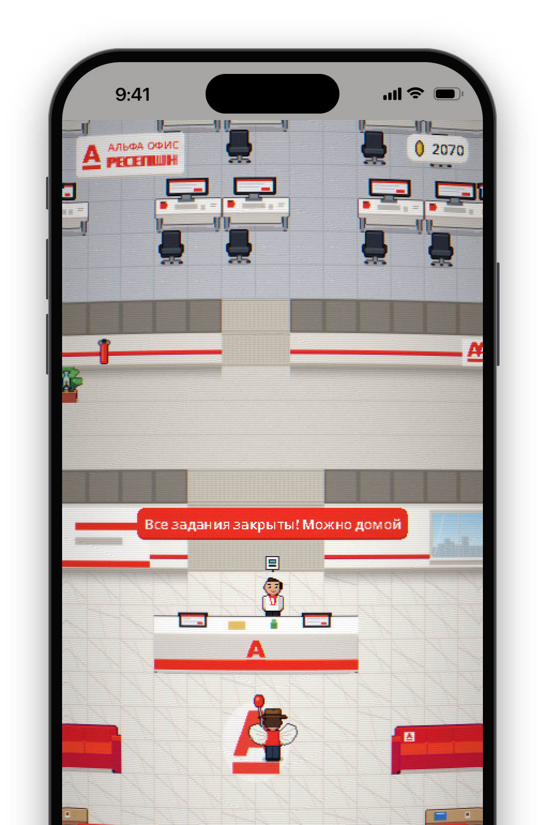
Альфа Офис
Игра работает только в Wi-Fi офиса. Поэтому в неё играют в офисе.
Студенческий концепт-проект, УрФУ, 2026
Notes:
Спасибо. Готовы показать игру на телефоне.

